Slide 1


Ionic оквир за развој хибридних мобилних апликација
УНИВЕРЗИТЕТ У НОВОМ САДУ
ФАКУЛТЕТ ТЕХНИЧКИХ НАУКА
Мастер рад
Ментор:
др Стеван Гостојић
Кандидат:
Душко Алексић

Slide 2
Задатак рада
Анализирати оквире за развој хибридних мобилних апликација.
Специфицирати захтеве мобилне апликације за руковање фотографијама и албумима.
Дизајнирати специфицирану мобилну апликацију.
Имплементирати дизајн коришћењем изабраног оквира.
Тестирати имплементирану апликацију.
Документовати апликацију и процес њеног развоја.

Slide 3
Садржај
Увод
  Класификација мобилних апликација
  Оквири за развој хибридних апликација
Ionic оквир
  Cordova
  AngularJS
  Основе Ionic оквира
Спецификација захтева
Архитектура система
Имплементација
Демо
Закључак

Slide 4
Увод
Класификација мобилних апликација
  Матичне - развијане за одређену платформу, доступна продавница мобилних апликација, развој за више платформи захтева поновно писање апликације
  Веб - веб апликације, лакша дистрибуција и подршка, не постоји приступ матичним функцијама мобилних уређаја
  Хибридне - двослојна архитектура апликације, имају приступ матичним функцијама мобилних уређаја, једном написан извршава се на више различитих платформи

Slide 5
Увод
Оквири за развој хибридних апликација
  Ionic оквир
  Appcelerator Titanium
  Sencha Touch
  Framework 7
  Kendo UI
  Onsen UI

Slide 6
Ionic оквир
Користи стандардне веб технологије попут HTML-a, CSS-a и JavaScript-a
Две одлике хибридне апликације:
  Матични контејнер – Cordova
  Компоненте за креирање корисничког интерфејса и имплементацију пословне логике - AngularJS

Slide 7
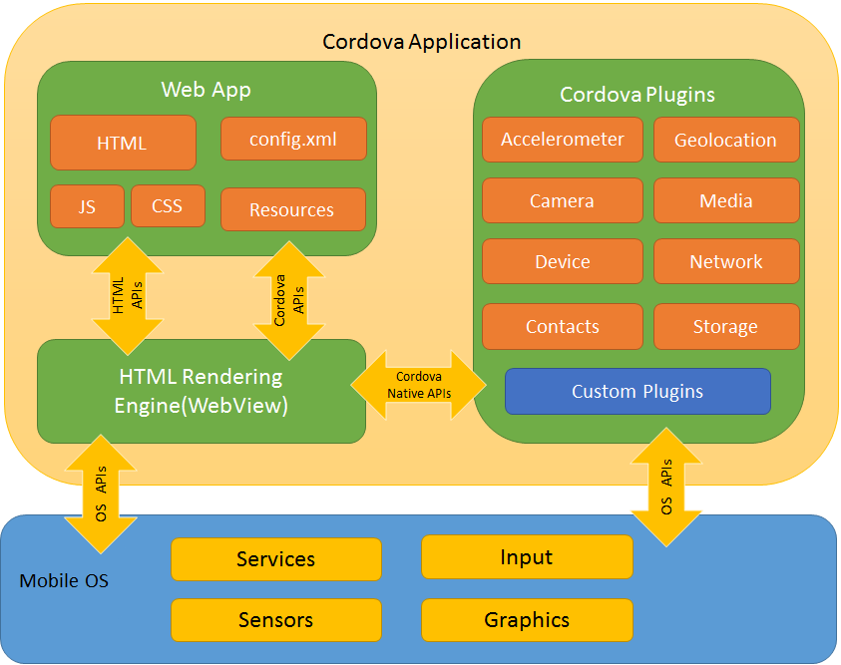
Cordova

Slide 8
Cordova
Cordova прикључци
  Програмски пакет
  Обезбеђује приступ матичним функционалностима уређаја
  Најчешће коришћени:
    cordova-plugin-geolocation
    cordova-plugin-camera
    cordova-plugin-file
    cordova-plugin-splashscreen
    cordova-plugin-device
    cordova-plugin-network-information

Slide 9
AngularJS
Оквир за развој single page веб апликација
Неки од основних концепата:
  шаблон (енг. template)
  директива (енг. directive)
  контролер (енг. controller)
  опсег (енг. scope)
  повезивање података (енг. databinding)
  сервис (енг. service)
  филтер (енг. filter)

Slide 10
Основе Ionic оквира
Почетак рада са Ionic оквиром
  Инсталација Node.js-a и npm-a
  Инсталација SDK (енг. software development kit) за жељену платформу
  Инсталација Ionic оквира:
    $ npm install –g cordova ionic

Slide 11
Основе Ionic оквира
Генерисање новог пројекта
  Извршава се командом:
    $ ionic start <putanja> [naziv šablona]
  Врсте шаблона:
    blank – празан интерфејс
    tabs – интерфејс апликације са картицама
    sidemenu – интерфејс апликације са фиоком за навигацију

Slide 12
Основе Ionic оквира
Главне компоненте корисничког интерфејса
  Велики број компоненти корисничког интерфејса
  Најчешће коришћене компоненте:
    Button компонента
    Toggle компонента
    Range компонента
    Action sheet компонента
    Modal компонента
    Popup компонента

Slide 13
Основе Ionic оквира
Инсталација Cordova прикључака
  Извршава се командом:
    $ ionic plugin add <naziv priključka>
  Користе се за приступ матичним функцијама уређаја

Slide 14
Основе Ionic оквира
Покретање апликације
  У виду веб апликације, извршава се у оквиру претраживача
    $ ionic serve
  У виду мобилне апликације
    $ ionic emulate <naziv platforme> - емулирани мобилни уређај
    $ ionic run <naziv platforme> - физички мобилни уређај

Slide 15
Основе Ionic оквира
Експортовање апликације за мобилну продавницу
  Особина матичне апликације
  Извршава се командом:
    $ ionic build<naziv platforme> --release
  Генерише се инсталациони фајл са .apk екстензијом

Slide 16
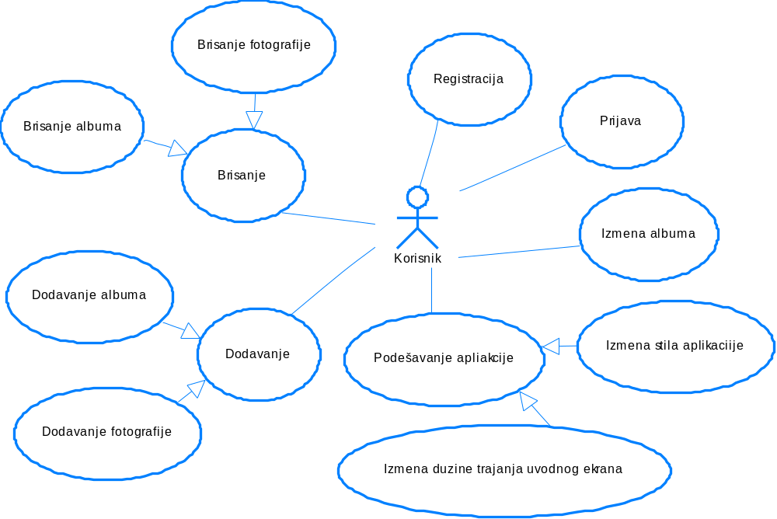
Спецификација захтева
Пример употребе Ionic оквира – фото-албум мобилна апликација

Slide 17
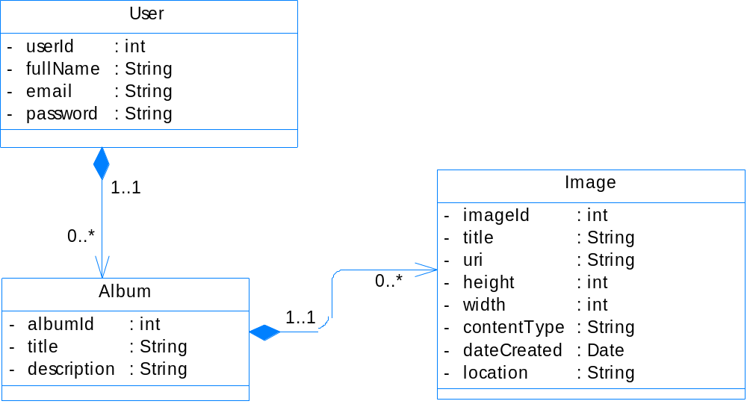
Дизајн
Дијаграм класа

Slide 18
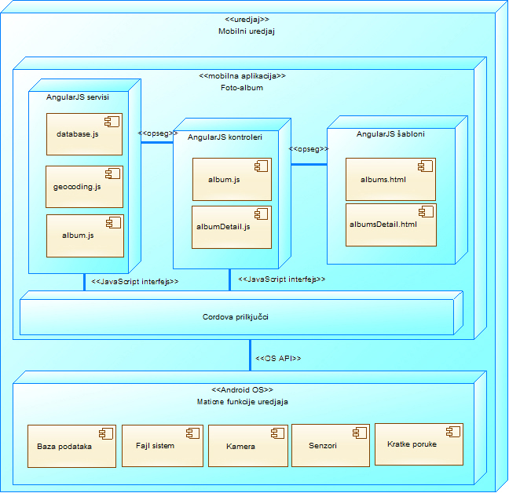
Архитектура система

Slide 19
Имплементација
За приступ прикључцима у AngularJS-у користи се модул ngCordova
Регистрација ng-cordova.min.js фајла ngCordova модула
<!DOCTYPE html>
<html>
<head>
...
<script src="lib/ngCordova/dist/ng-cordova.min.js"></script>
...
</head>
...
</html>
angular.module('starter', ['ionic', 'ngCordova', ...])
...

Slide 20
Имплементација
Рад са базом података
  Инсталација прикључка
    $ ionic plugin add cordova-sqlite-storage
  Употреба $cordovaSQLite сервиса
  deleteAlbum: function (albumId) {
  var query = "DELETE FROM album WHERE album_id = ?";
  $cordovaSQLite.execute(this.getDatabase(),
  query, [albumId])
  .then(function(res) {
  console.log("DELETED ID -> " + res.insertId);
  }, function (err) {
  console.error(err);
  });
  },

Slide 21
Имплементација
Кратке поруке
  Инсталација прикључка
    $ ionic plugin add cordova-plugin-x-toast
  Употреба $cordovaToast сервиса
$scope.addImage = function() {
...
$cordovaToast.show('New photo is created.',
'short','bottom');
};

Slide 22
Имплементација
Фотографисање
  Инсталација прикључка
    $ ionic plugin add cordova-plugin-camera
  Употреба $cordovaCamera сервиса
var options = {
quality: 100,
destinationType: Camera.DestinationType.DATA_URL,
sourceType: Camera.PictureSourceType.CAMERA,
allowEdit: false,
encodingType: Camera.EncodingType.JPEG,
saveToPhotoAlbum: false
};
$cordovaCamera.getPicture(options)
.then(function(imageData) {
}, function(err) {
});

Slide 23
Имплементација
Преузимање локације уређаја
  Инсталирање прикључка
    $ ionic plugin add cordova-plugin-geolocation
  Употреба $cordovaGeolocation сервиса
var posOptions = {timeout: 10000, enableHighAccuracy: true};
$cordovaGeolocation.getCurrentPosition(posOptions)
.then(function (position) {
var lat = position.coords.latitude;
var long = position.coords.longitude;
codeLatLng(lat, long).then(function(result){
userLocation = result;
q.resolve(userLocation);
});
}

Slide 24
Имплементација
Рад са фајл системом
  Инсталација прикључка
    $ ionic plugin add cordova-plugin-file
  Употреба $cordovaFile сервиса
$cordovaFile.writeFile(cordova.file.externalDataDirectory,
fileName, Base64Binary.decodeArrayBuffer(data),
true)
.then(function(writeResult){
...
});

Slide 25
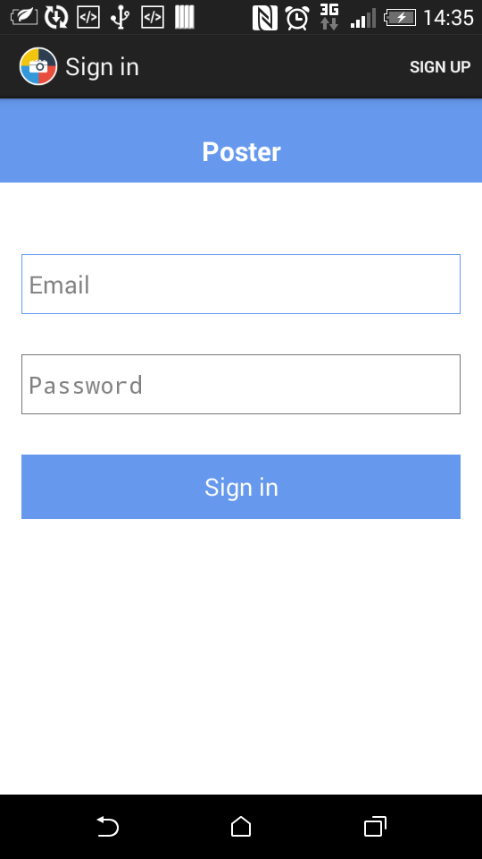
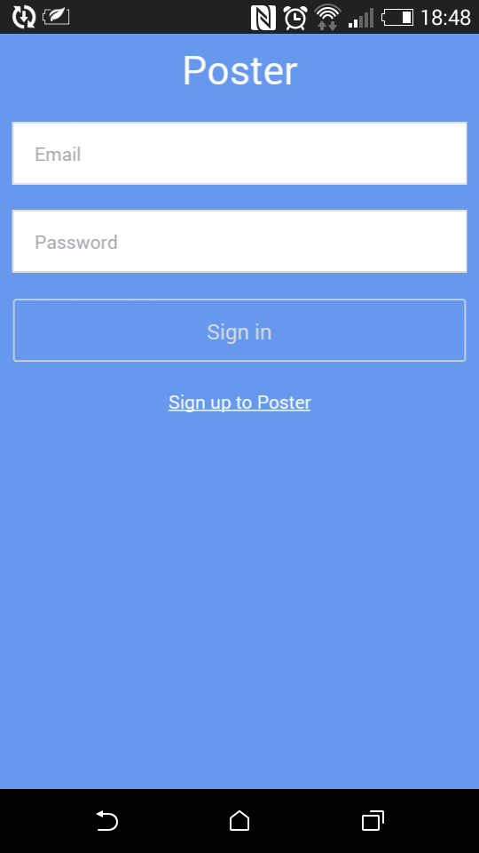
Демо
Страница за пријаву матичне и хибридне апликације

Slide 26
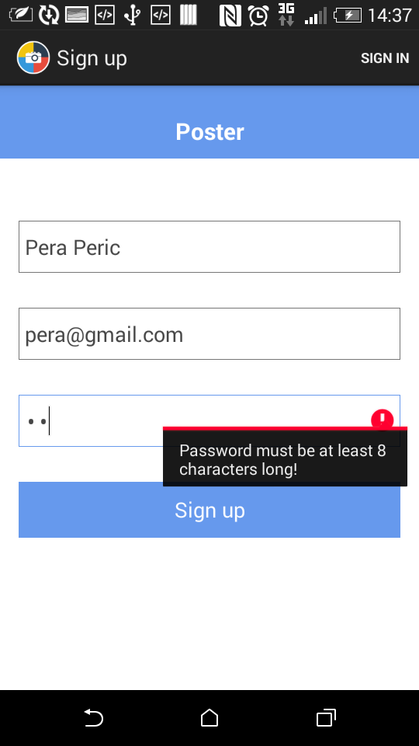
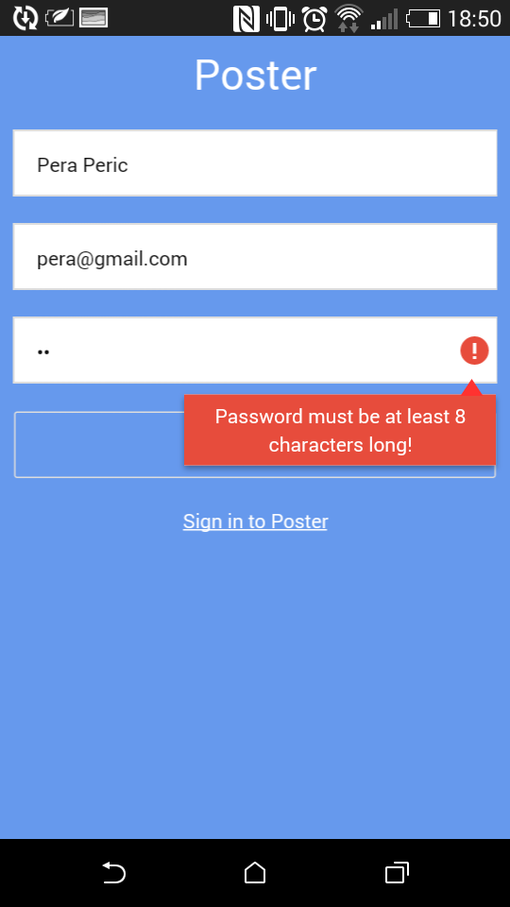
Демо
Страница за регистрацију матичне и хибридне апликације

Slide 27
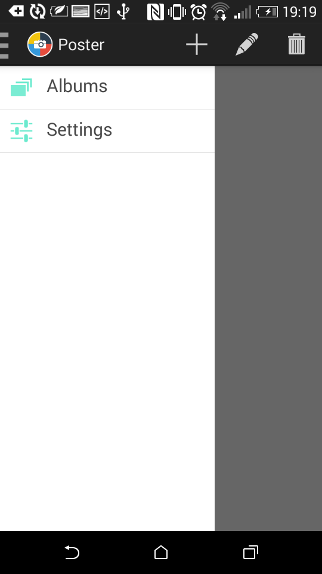
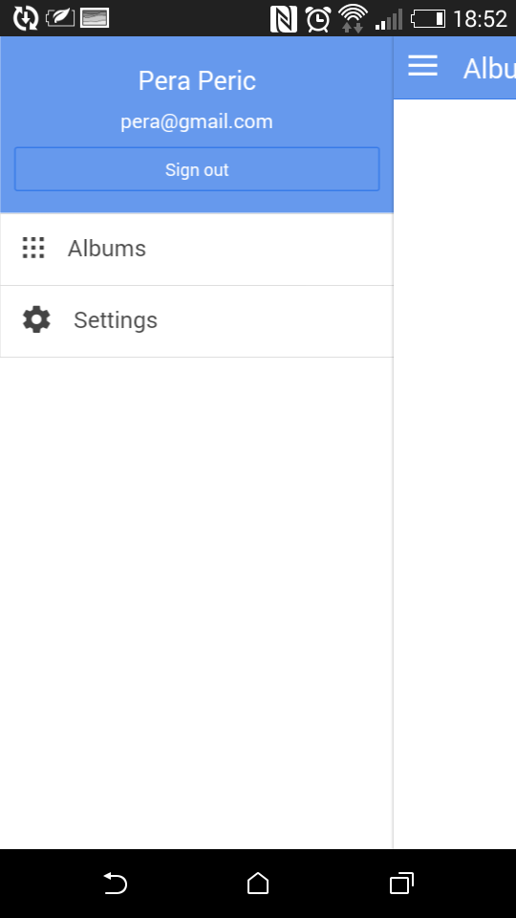
Демо
Фиоке за навигацију матичне и хибридне апликације

Slide 28
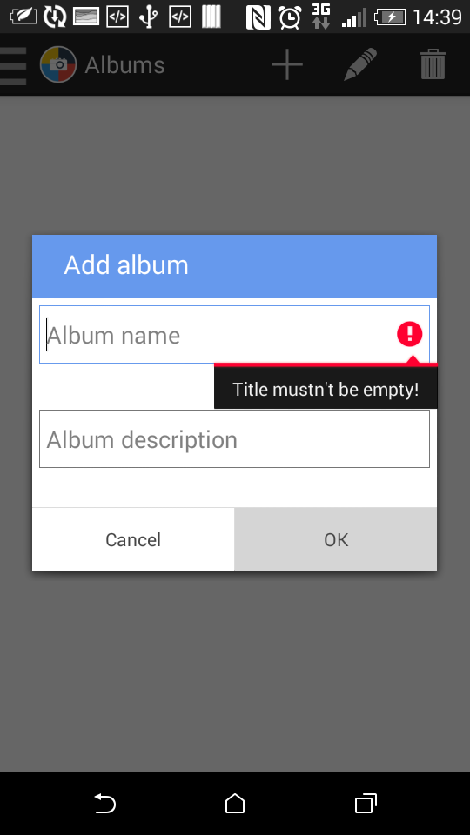
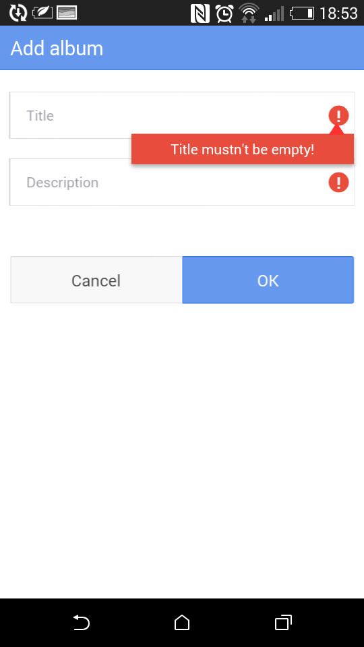
Демо
Дијалог за унос новог албума матичне и хибридне апликације

Slide 29
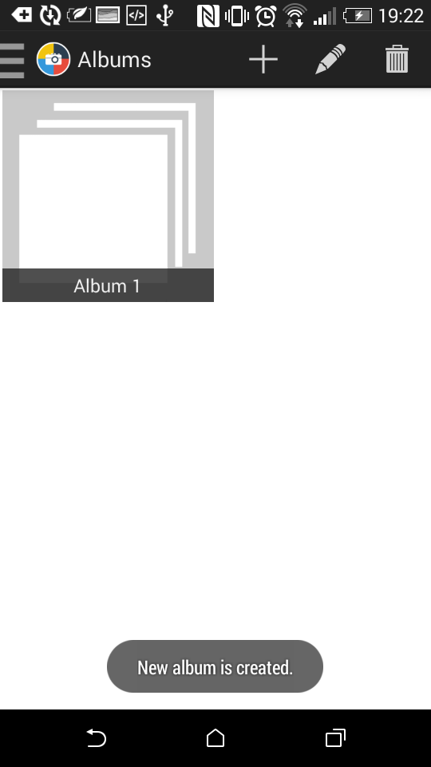
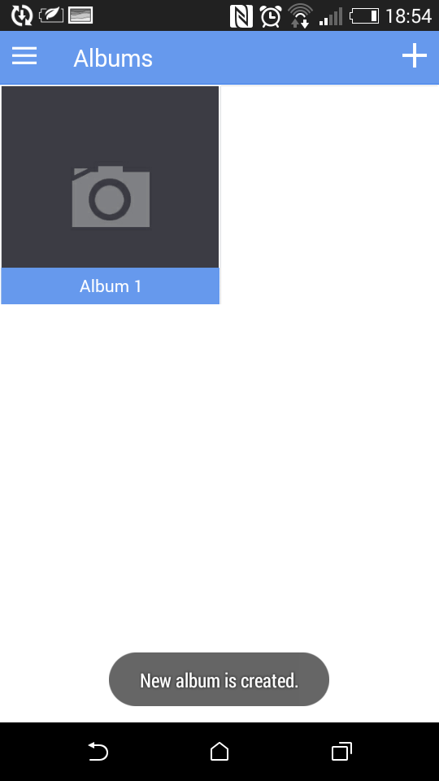
Демо
Приказ успешног додавања албума матичне и хибридне апликације

Slide 30
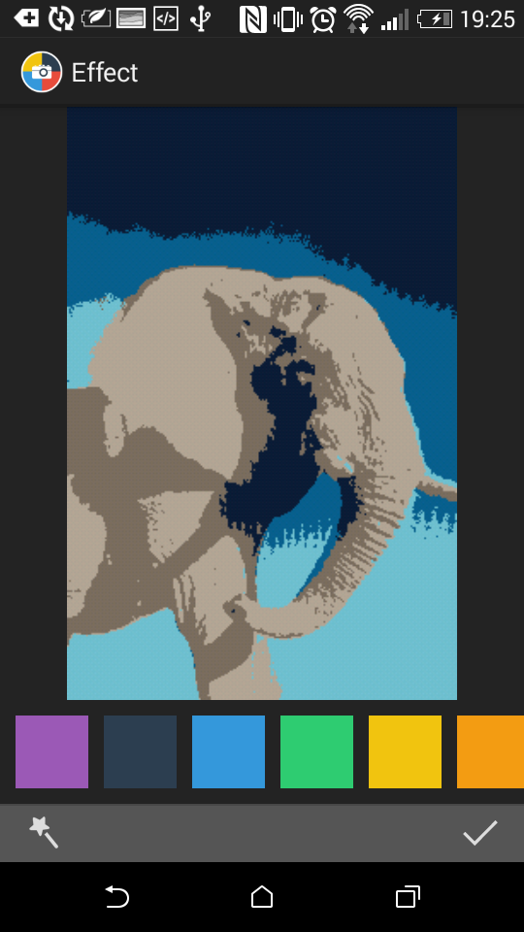
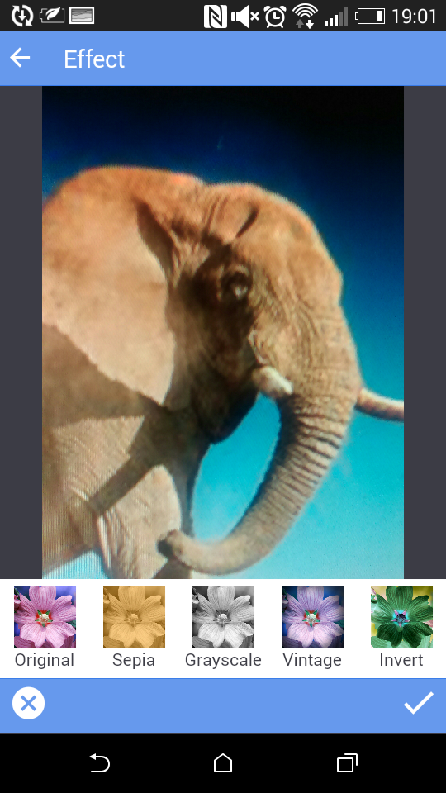
Демо
Екран за ефекте матичне и хибридне апликације

Slide 31
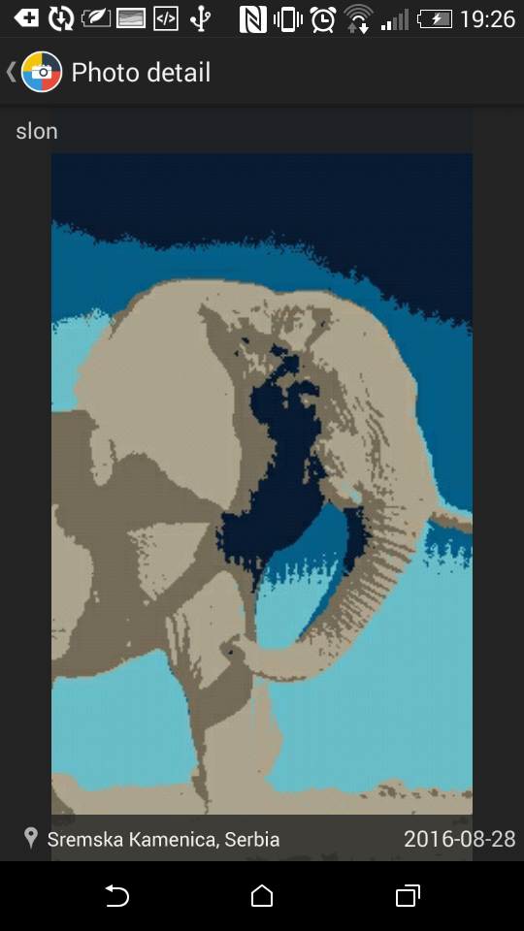
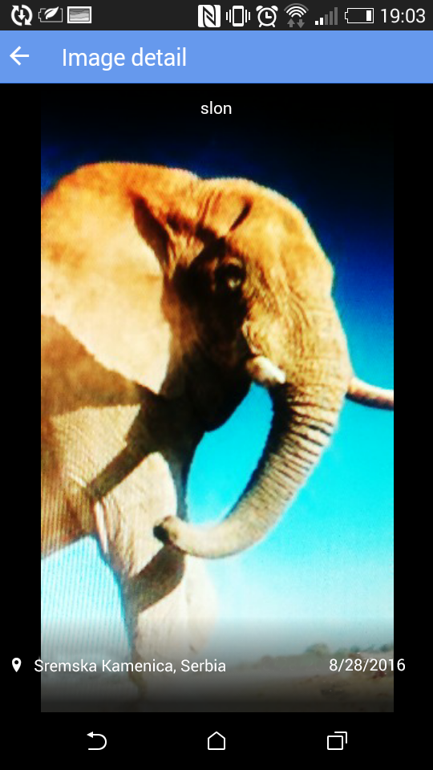
Демо
Приказ детаља фотографије матичне и хибридне апликације

Slide 32
Закључак
Сви типови мобилних апликација (матичне, веб и хибридне) имају своје предности и мане
Матичне апликације
  Постижу најбоље перформансе
  Подршка за мобилну продавницу
  Трошкови развоја су велики за више платформи
Веб мобилне апликације
  Лака дистрибуција
  Немају приступ матичним фунцијама уређаја
  Захтевају интернет конекцију

Slide 33
Закључак
Хибридне апликације
  Користе најбоље одлике матичних и веб апликација
  Генерисање апликације на више мобилних платформи
  За развој се користе познате веб технологије
  Најбоље резултате ако се користи за конзумирање и приказ података
Ionic оквир
  Једноставно креирање богатог и динамичног корисничког искуства
  Употреба приључака је једноставна
  Треба имплементирати прикључак ако не постоји

Slide 34
Закључак
Даљи развој апликације
  Имплементација синхронизације података
  Интеграцијом апликације са друштвеним мрежама
  проширивањем скупа ефеката

Slide 35
Хвала на пажњи!

